Slide 1

NINKI BAT SARL

Slide 2

LE PROGRAMME IMMOBILIER ‘’BANNA’’

Slide 3

LE CONCEPT IMMOBILIER

Slide 4

NOS CIBLES

Slide 5
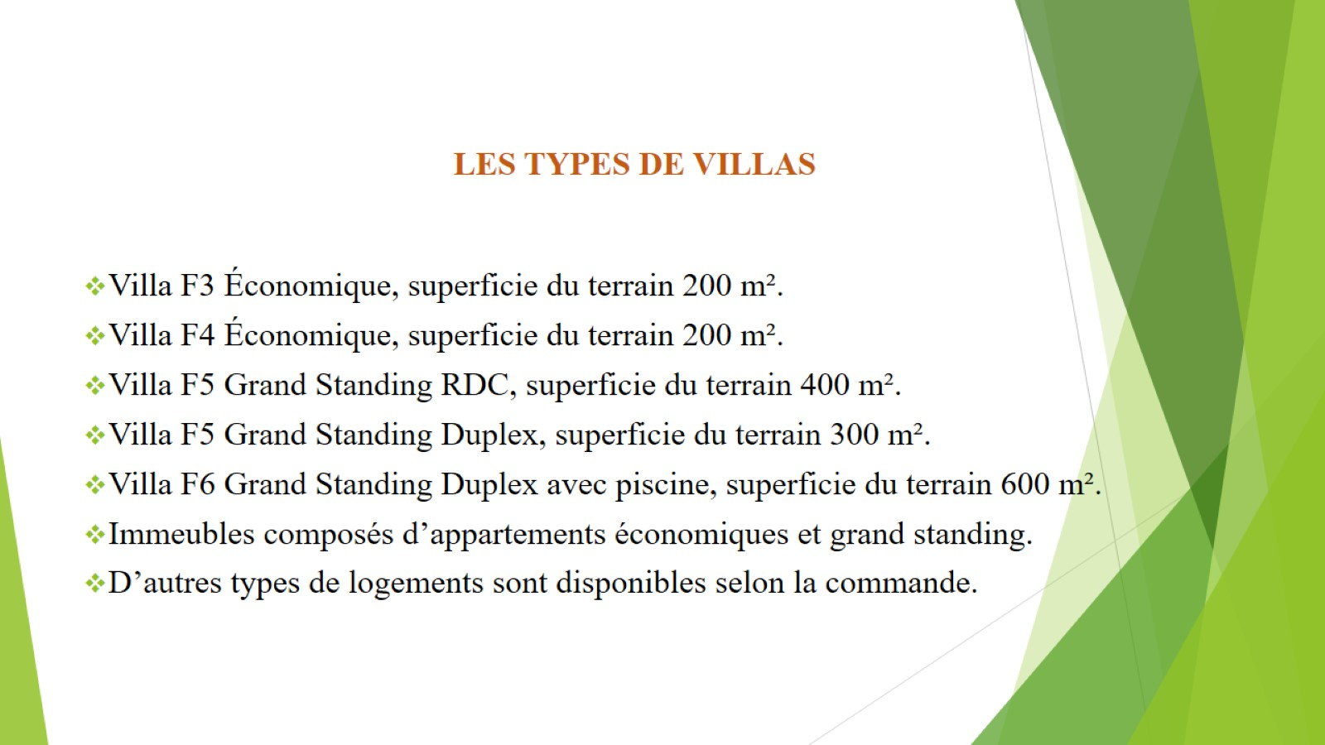
LES TYPES DE VILLAS

Slide 6

LE CADRE DE VIE

Slide 7
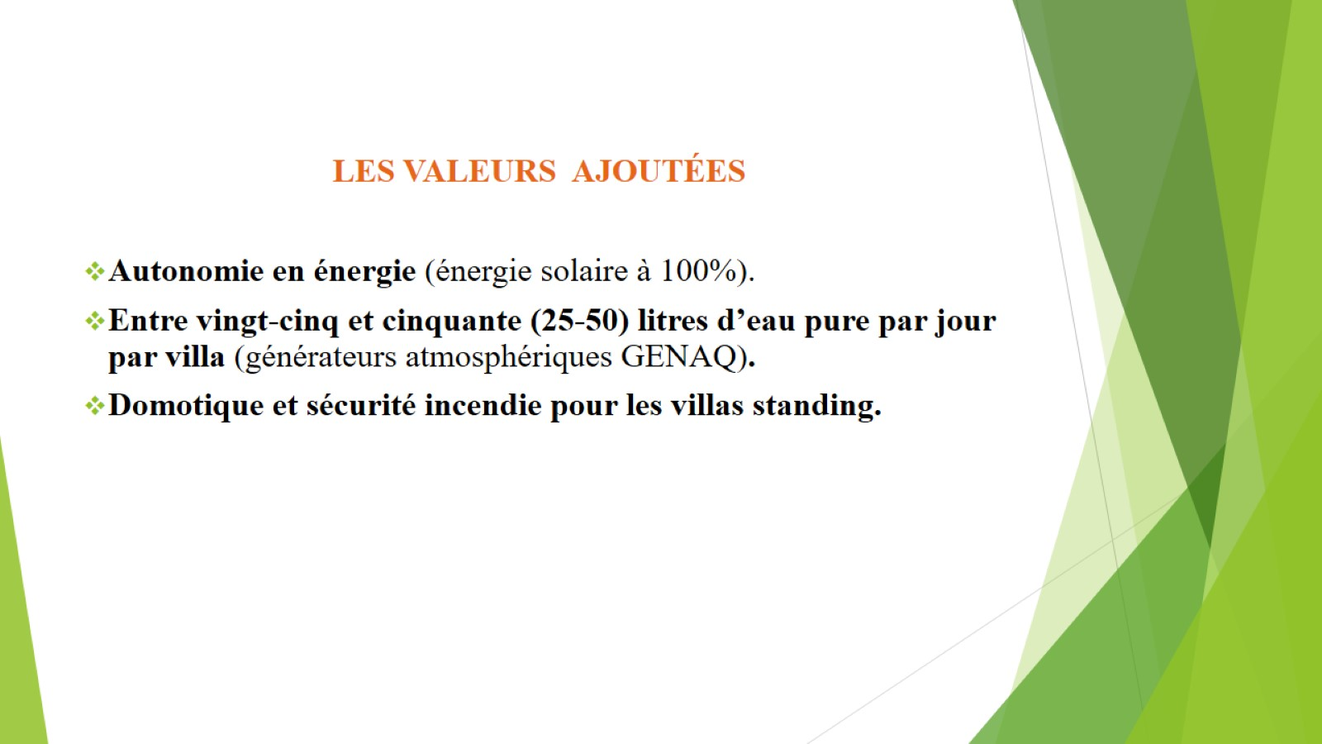
LES VALEURS AJOUTÉES

Slide 8

LES SITES RETENUS POUR LA PHASE UNE (01) DU PROGRAMME

Slide 9
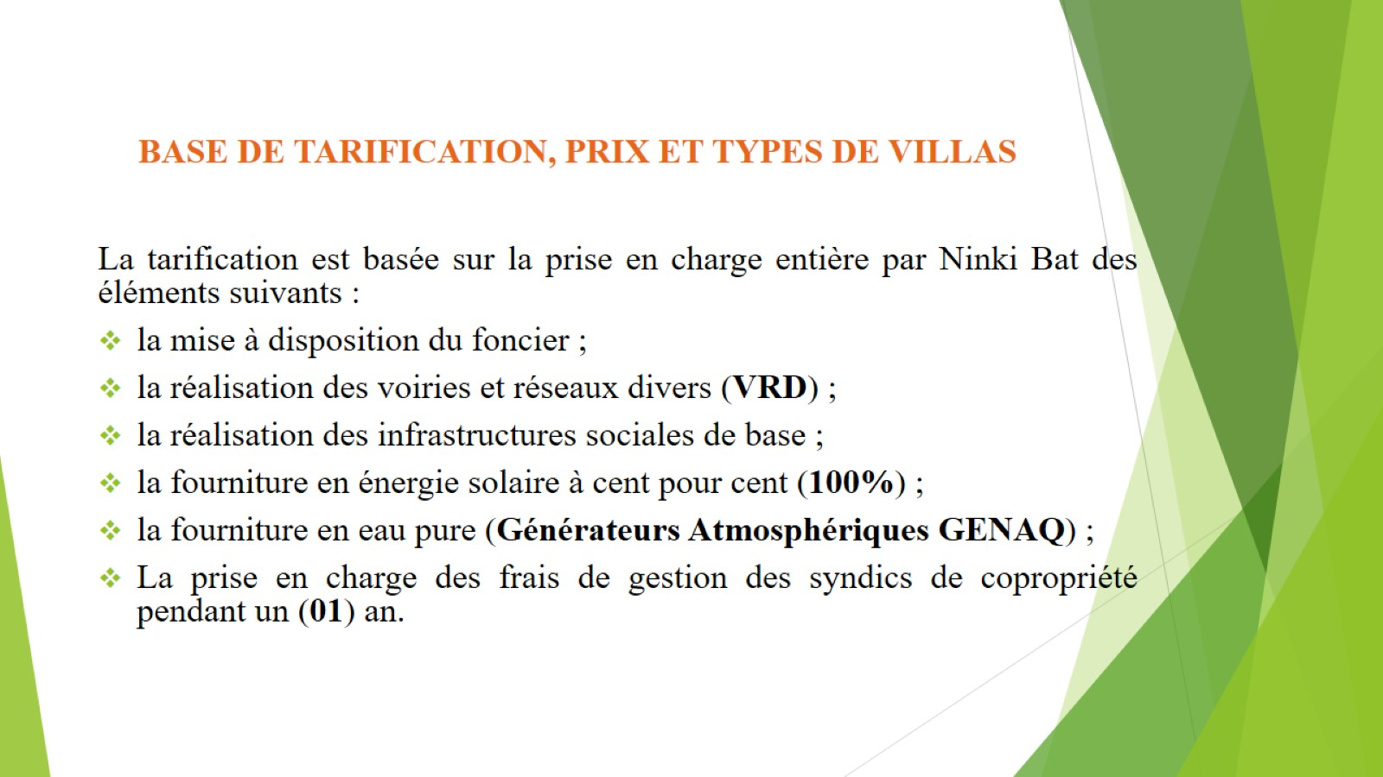
BASE DE TARIFICATION, PRIX ET TYPES DE VILLAS

Slide 10
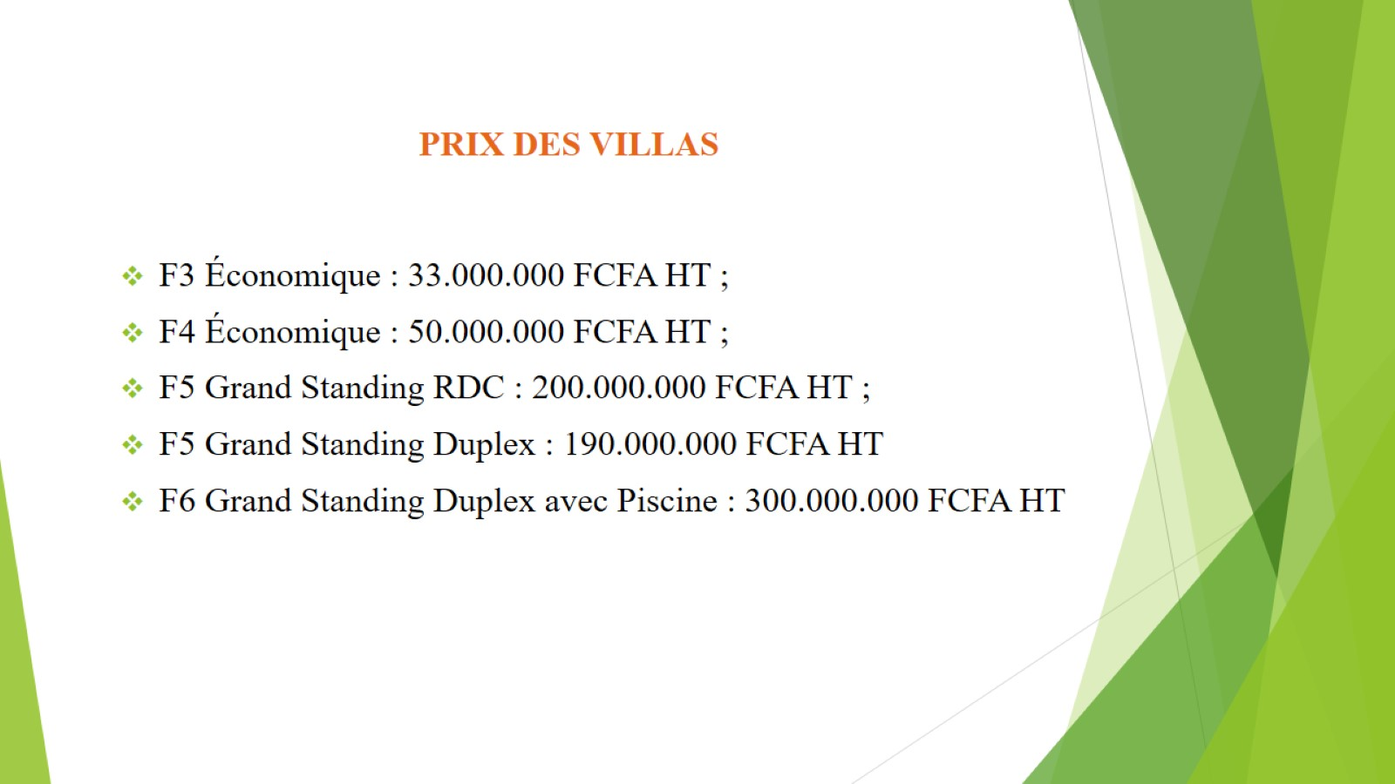
PRIX DES VILLAS

Slide 11
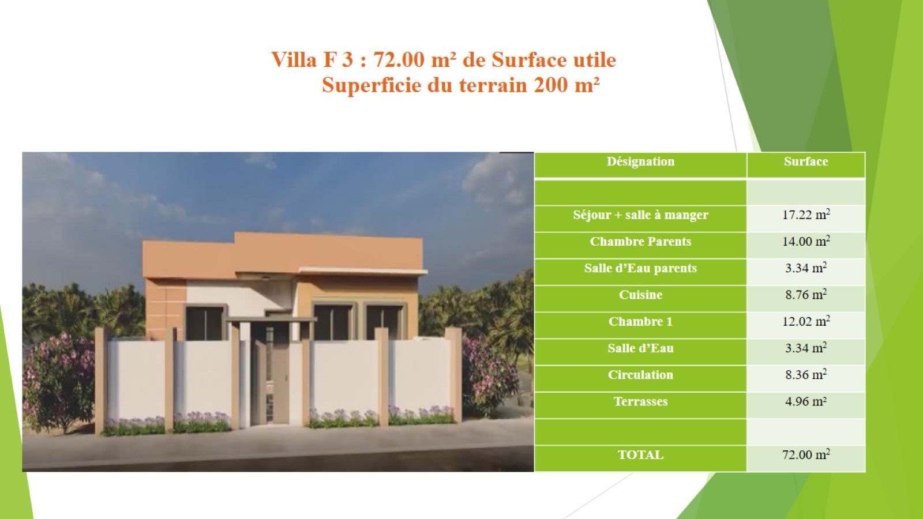
Villa F 3 : 72.00 m² de Surface utile
Superficie du terrain 200 m²

Slide 12
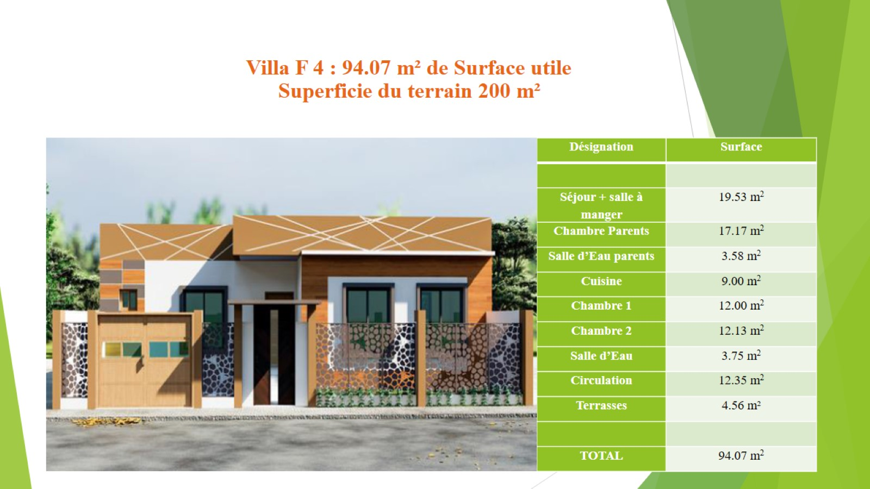
Villa F 4 : 94.07 m² de Surface utile
Superficie du terrain 200 m²

Slide 13
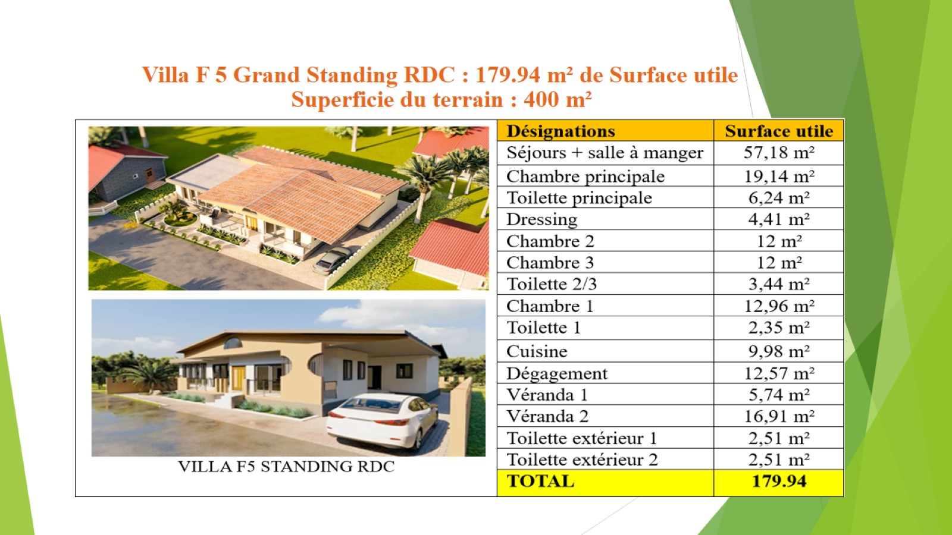
Villa F 5 Grand Standing RDC : 179.94 m² de Surface utile
Superficie du terrain : 400 m²

Slide 14
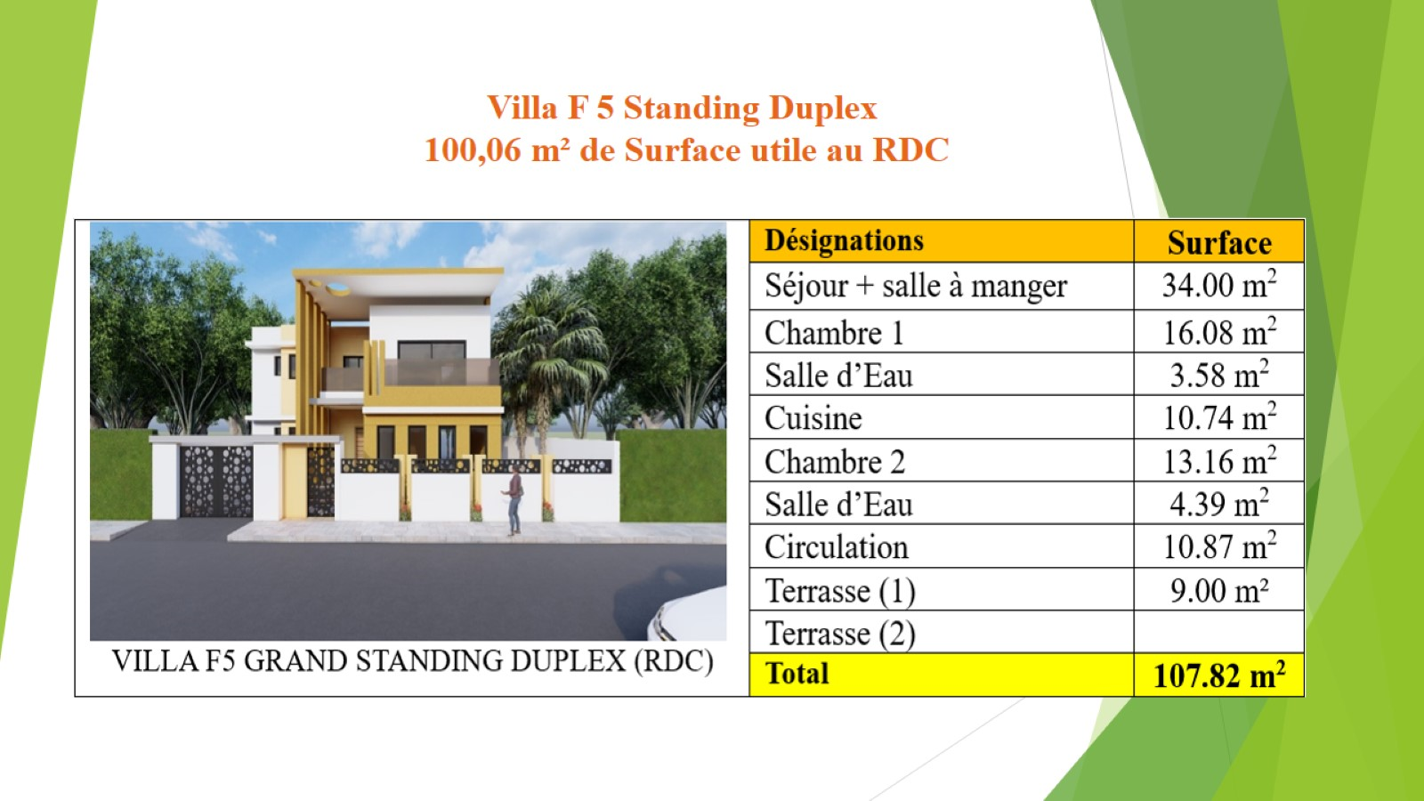
Villa F 5 Standing Duplex
100,06 m² de Surface utile au RDC

Slide 15
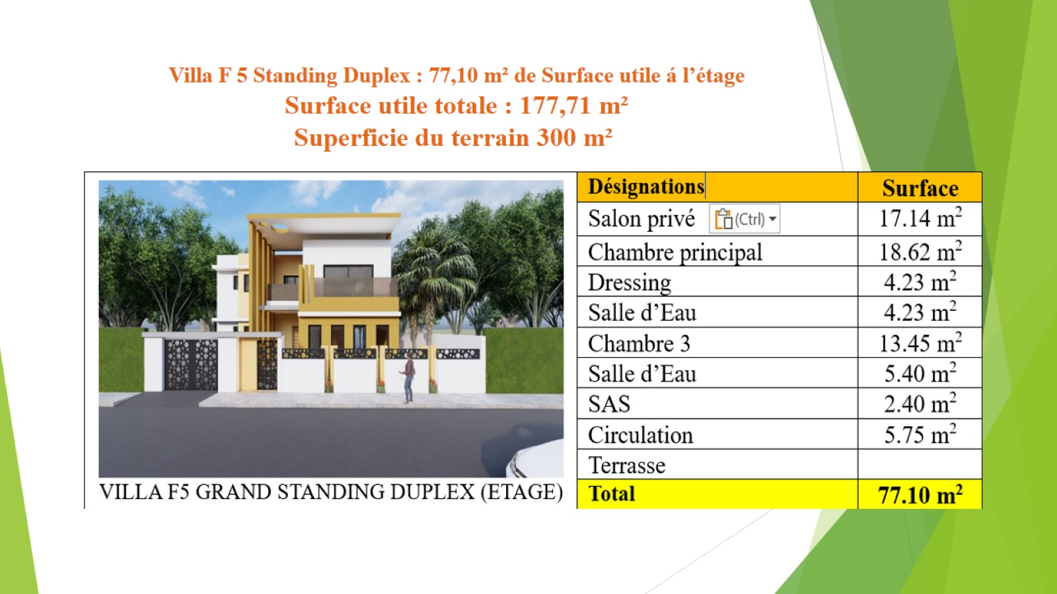
Villa F 5 Standing Duplex : 77,10 m² de Surface utile á l’étage
Surface utile totale : 177,71 m²
Superficie du terrain 300 m²

Slide 16
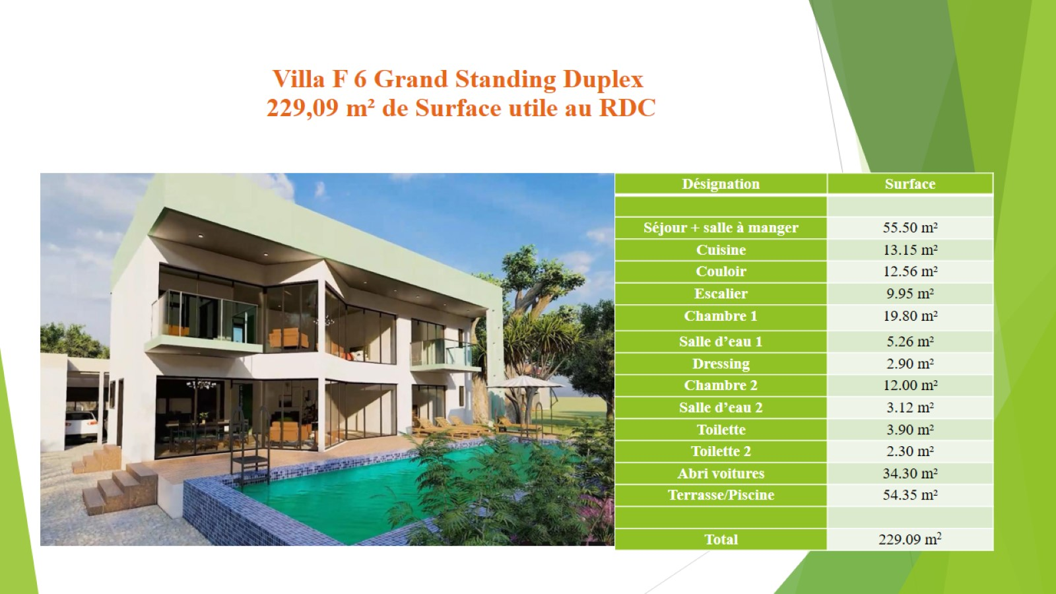
Villa F 6 Grand Standing Duplex
229,09 m² de Surface utile au RDC

Slide 17
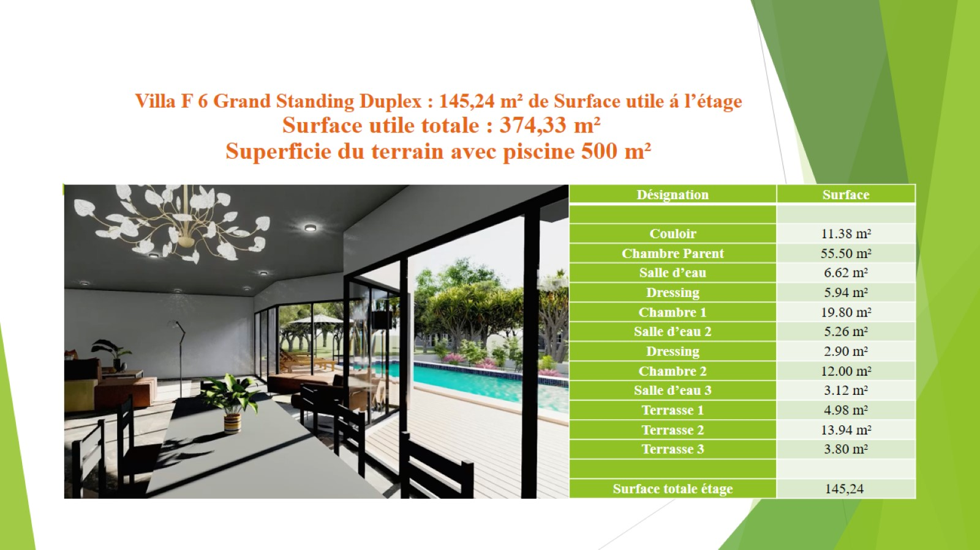
Villa F 6 Grand Standing Duplex : 145,24 m² de Surface utile á l’étage
Surface utile totale : 374,33 m²
Superficie du terrain avec piscine 500 m²

Slide 18
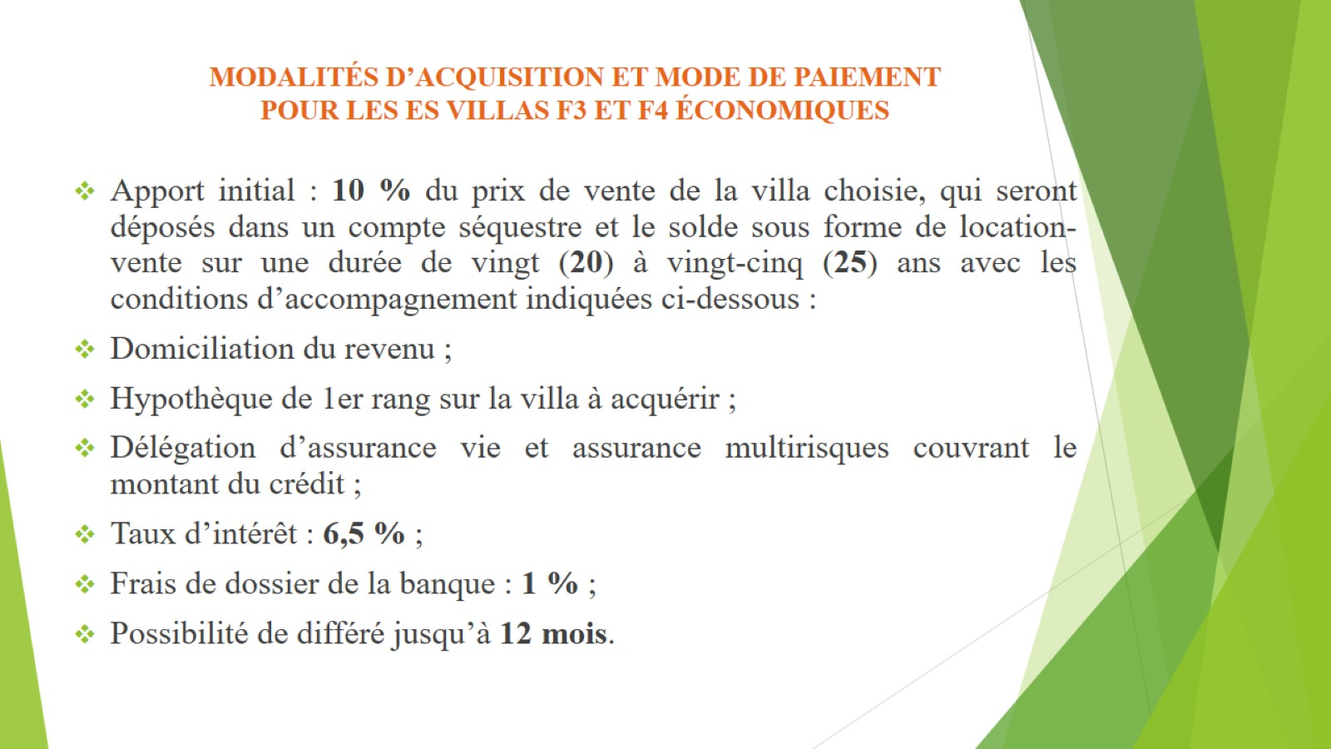
MODALITÉS D’ACQUISITION ET MODE DE PAIEMENT
POUR LES ES VILLAS F3 ET F4 ÉCONOMIQUES

Slide 19
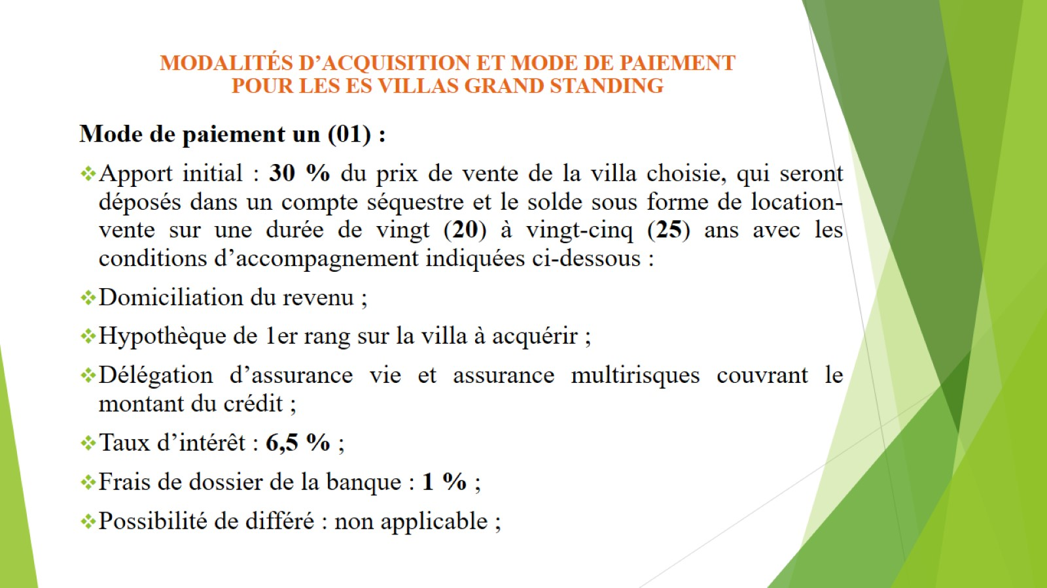
MODALITÉS D’ACQUISITION ET MODE DE PAIEMENT
POUR LES ES VILLAS GRAND STANDING

Slide 20
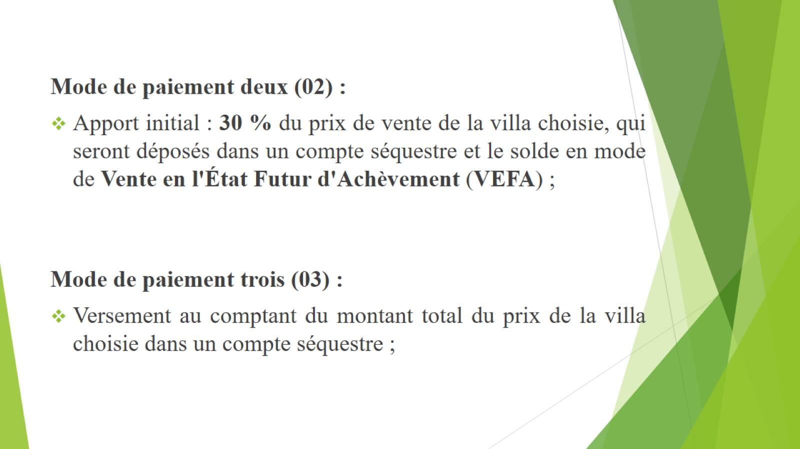

Slide 21
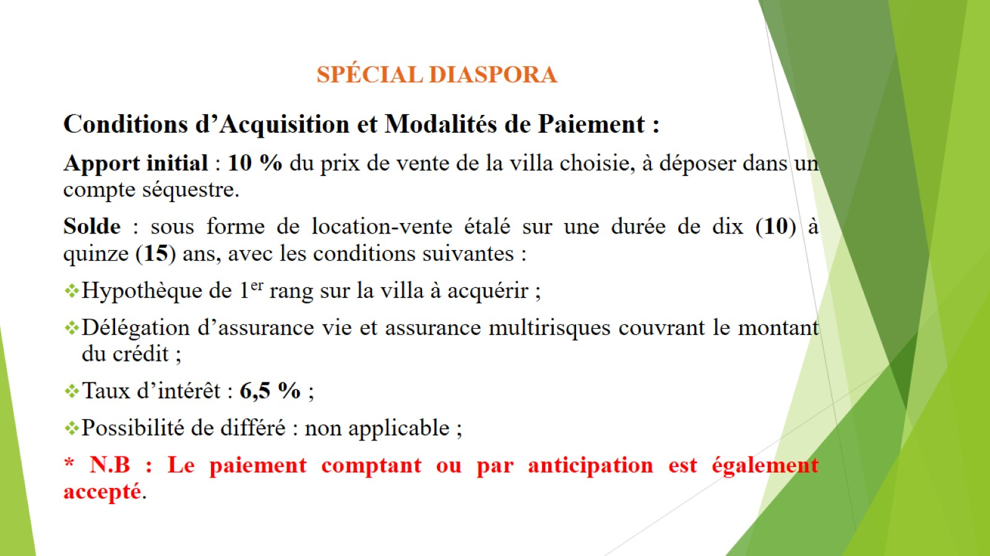
SPÉCIAL DIASPORA

Slide 22
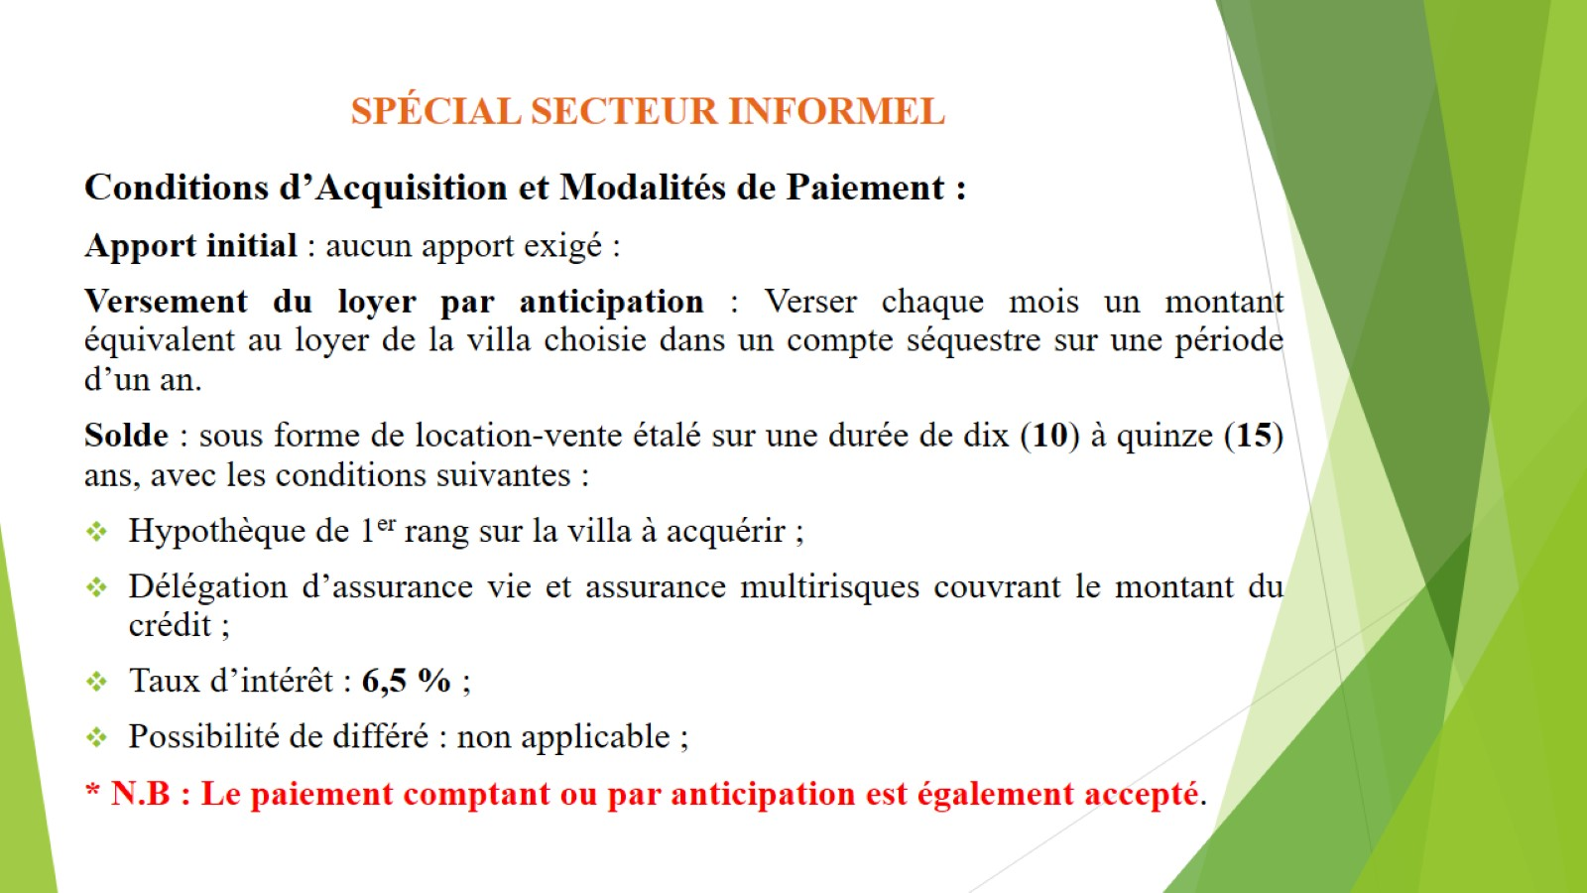
SPÉCIAL SECTEUR INFORMEL

Slide 23
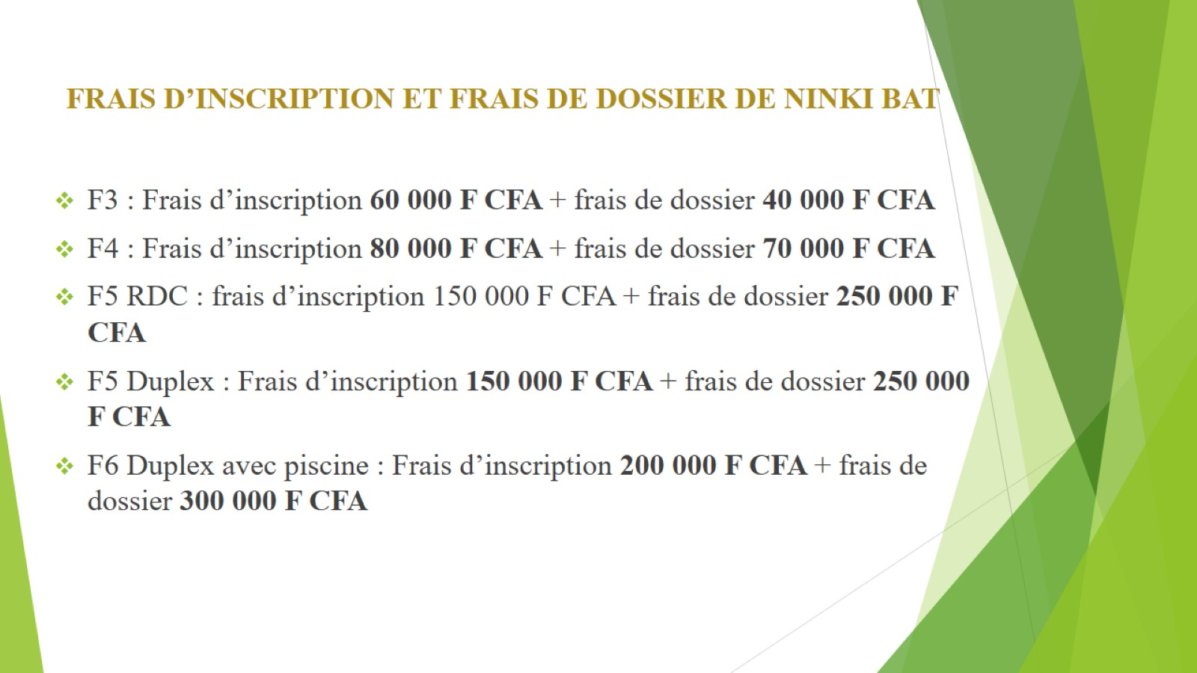
FRAIS D’INSCRIPTION ET FRAIS DE DOSSIER DE NINKI BAT

Slide 24
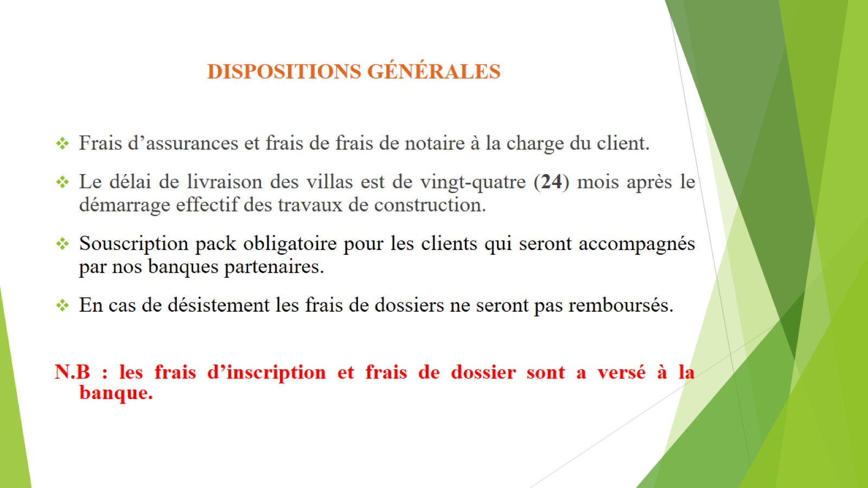
DISPOSITIONS GÉNÉRALES

Slide 25

Av. Bourguiba, Immeuble Serigne Abdou Karim Mbacké Falilou 4ème Étage
E-mail : ninki@ninkibat.com Site Web : https://www.ninkibat.com/

